Slide 1
两道题
algorithm

Slide 2
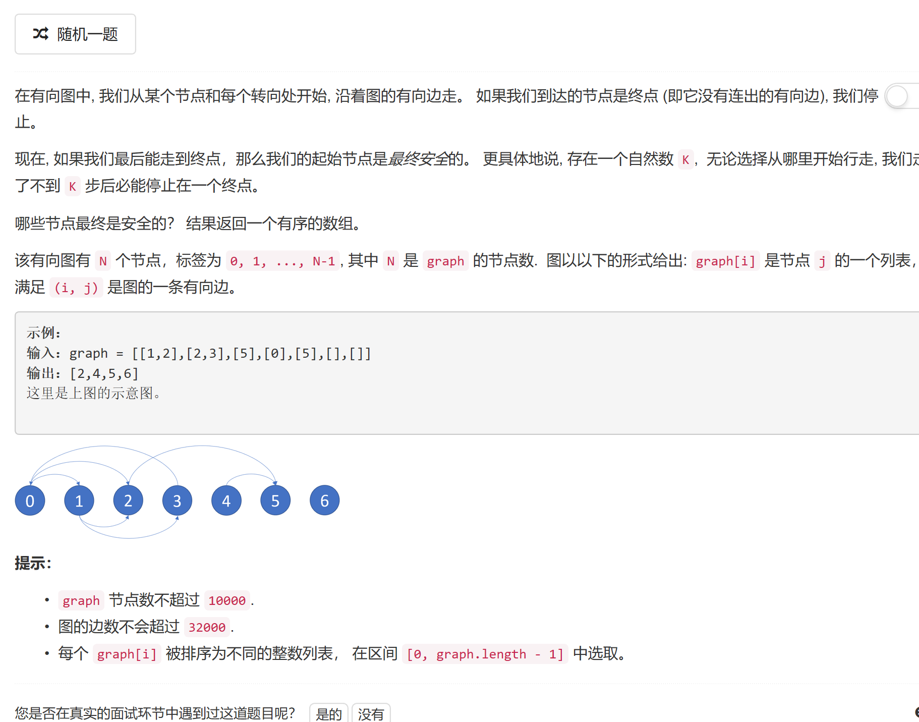

Slide 3
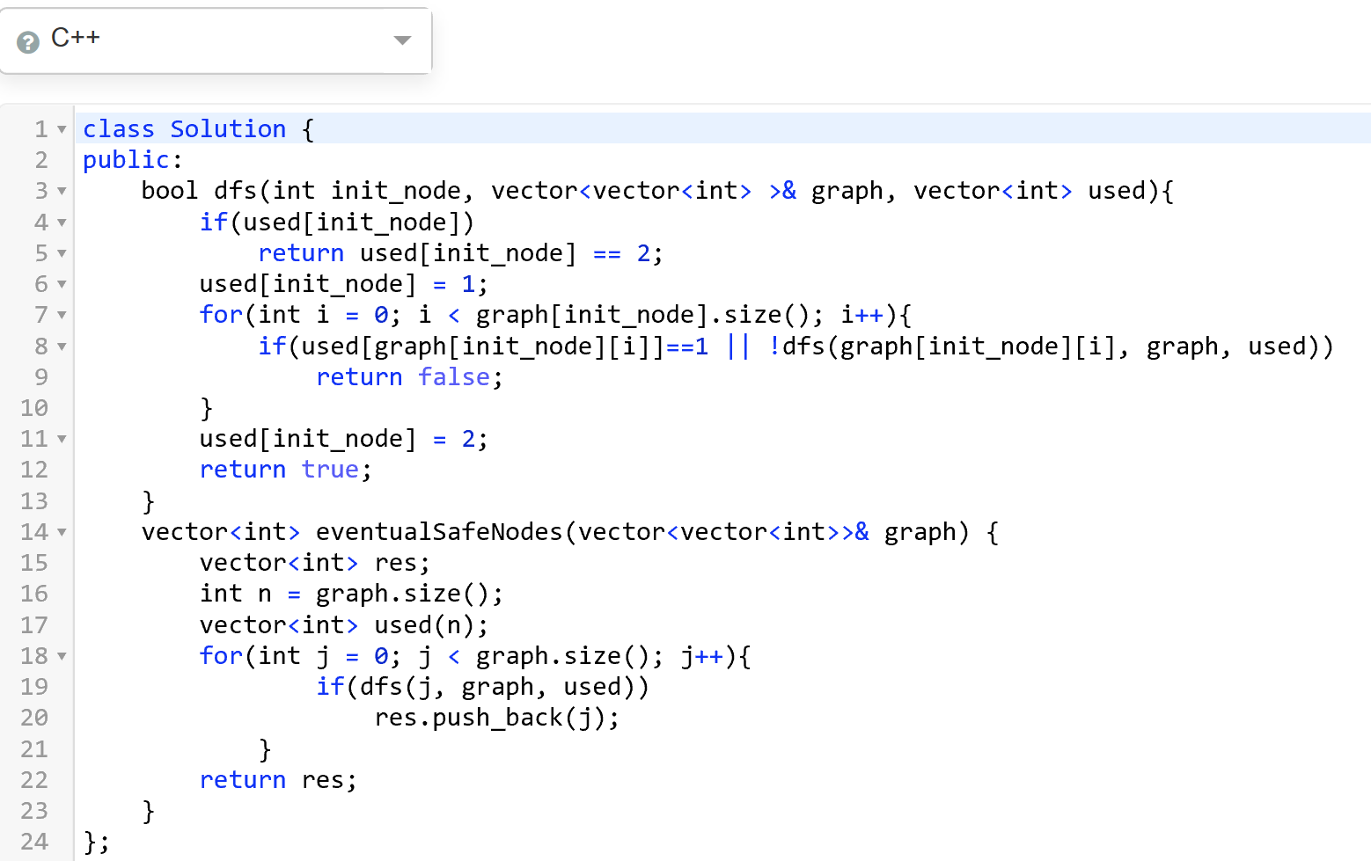

Slide 4
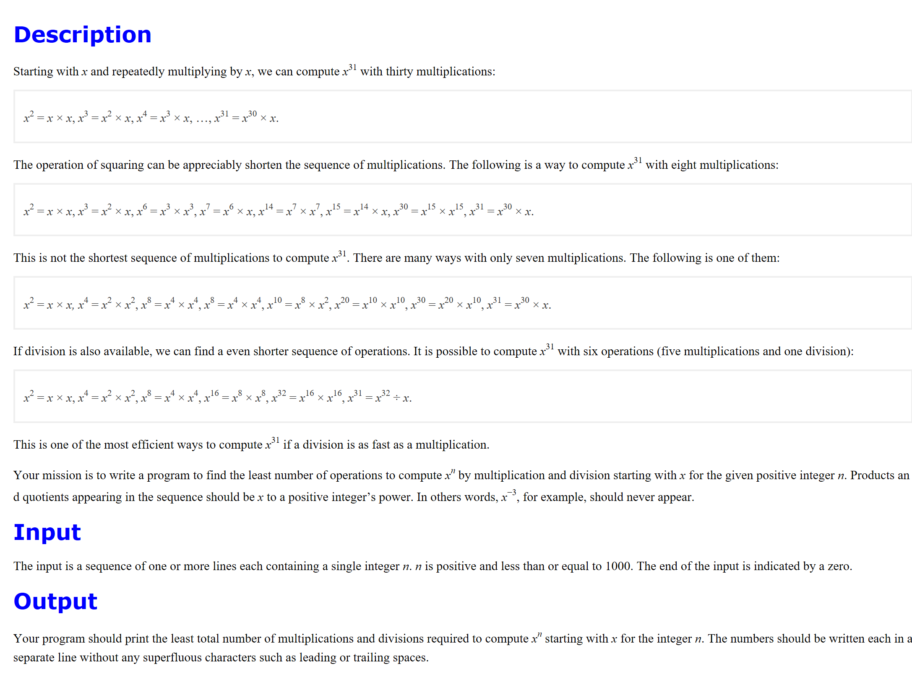

Slide 5
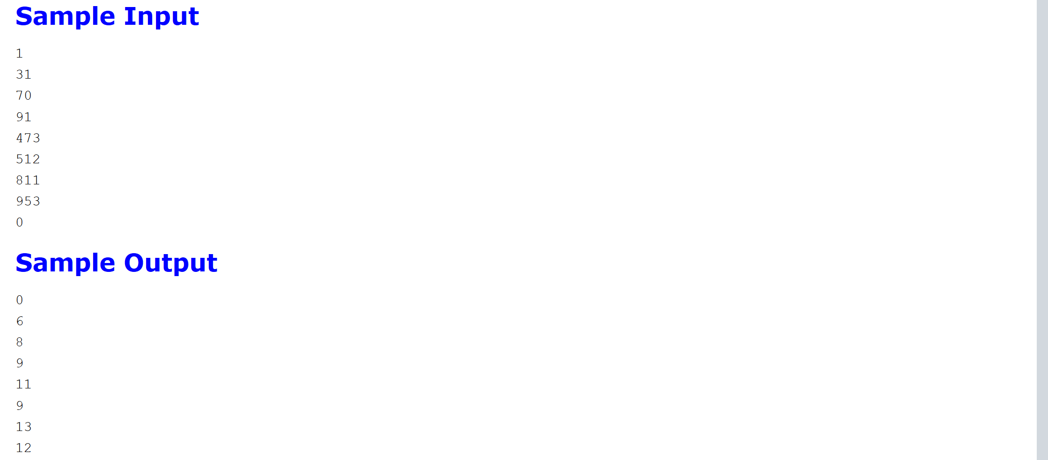
意思就是，给定整数n，求乘除得到n的最少操作次数。

Slide 6
思路
简单的进行深度搜索可能会超时，所以考虑使用迭代加深搜索的方法：
指定层数进行搜索，如果没有搜索到解就加深一层，直到搜索到解或者达到最大深度。

Slide 7
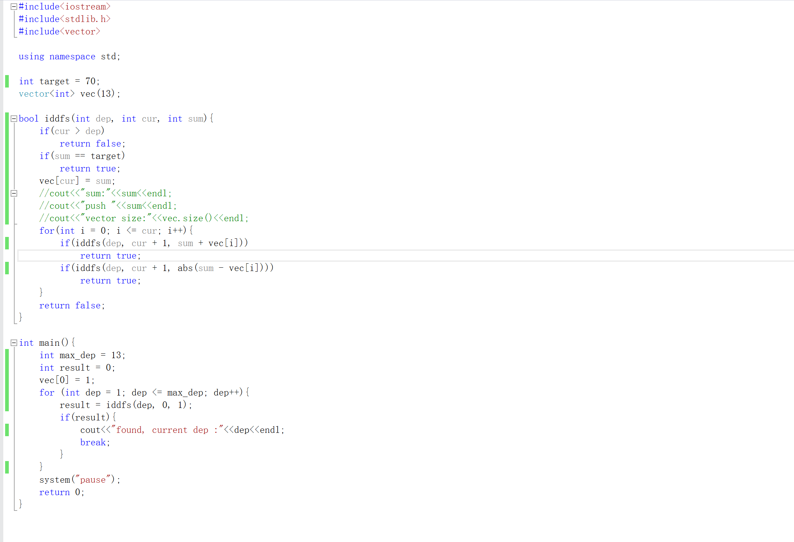

Slide 8
问题
这里没有加入剪枝操作，也没有记忆化搜索，实际估计应该会很慢。

Slide 9
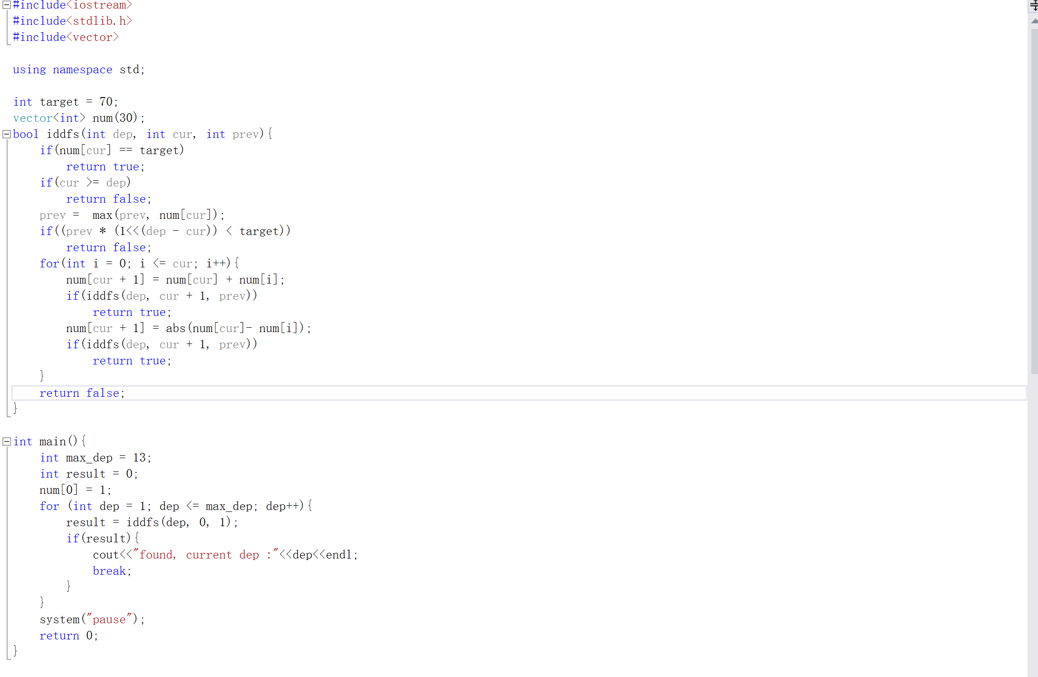
博客大佬的主函数

Slide 10
与上文无关。
现有一千瓶药水，其中九百九十九瓶是完全一样的，只有一瓶里面是毒药，但是外观上分辨不出来。毒药给小白鼠喝了后，一星期后这只小白鼠会突然死亡，但之前一点症状也没有。现需要在一星期后找出哪瓶是毒药，问至少需要几只小白鼠？

